Slide 1
Mexico City GIS Users Meetup
GIS/SIG
en el mundo de hoy

Slide 2
GIS/SIG en el mundo de hoy
GIS históricamente es:
    Sistema computacional de fuentes, software y procesos
    Con el propósito de permitir la recolección, administración, manipulación, análisis, modelado y visualización de datos espaciales
    Para resolver problemas de administración y desarrollo avanzado

Slide 3
GIS/SIG en el mundo de hoy
GIS actualmente es:
  Clase particular de sistemas de información
  Contienen la información sobre eventos, actividades y cosas.
  Además de información que indica donde estos eventos, actividades y cosas se realizan o existen.

Slide 4
GIS/SIG en el mundo de hoy
Diferencias:
  El propósito se ha generalizado
  Los actores no necesitan especialización
  El costo es mucho menor
  La política pública ha cambiado
  Internet modificó las reglas del juego

Slide 5
Adquisición de datos
Imágenes satelitales comerciales de muy alta calidad.
  DigitalGlobe (http://www.digitalglobe.com/)
  Spot Image (http://www.geo-airbusds.com/)
Bases de datos espaciales disponibles
  INEGI
  CONABIO
  SCT

Slide 6
Manipulación y procesamiento
Sistemas GIS de escritorio:
  QGIS (http://qgis.org)
  GvSIG (http://www.gvsig.com/en)
  GRASS GIS (https://grass.osgeo.org/)
  SAGA GIS (http://www.saga-gis.org/)
  ArcGIS (https://www.arcgis.com/)

Slide 7
Manipulación y procesamiento
Bases de Datos:
  PostGIS
  SpatialLite
  TerraLib
  MySQL spatial extensions

Slide 8
Manipulación y procesamiento
Lenguajes de programación:
  R (https://www.r-project.org/)
  Python (https://www.python.org/)

Slide 9
Modelado y visualización
Servidores de mapas:
  GeoServer (http://geoserver.org/)
  Mapnik (http://mapnik.org/)
  MapServer (http://www.mapserver.org/)

Slide 10
Modelado y visualización
Servicios Web:
      OpenStreetMap (https://www.openstreetmap.org/)
      MapQuest (http://www.mapquest.com/)
      CartoDB (https://cartodb.com/)
      Mapbox (https://www.mapbox.com/)
      ArcGIS Online (https://www.arcgis.com/)

Slide 11
Modelado y visualización
Visualizadores WEB:
  OpenLayers (http://openlayers.org/)
  Leafletjs (http://leafletjs.com/)
  Google Maps (https://maps.google.com/)
  HERE Maps (https://www.here.com/)
  Bing Maps (http://www.bing.com/maps/)

Slide 12
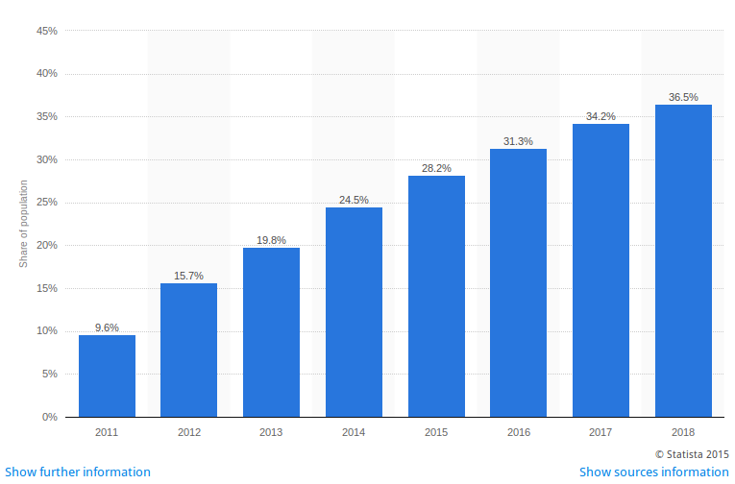
Smartphones
Uno de los mayores factores de popularización de tecnologías espaciales es la creación e incremento en el uso de smartphones.

Slide 13
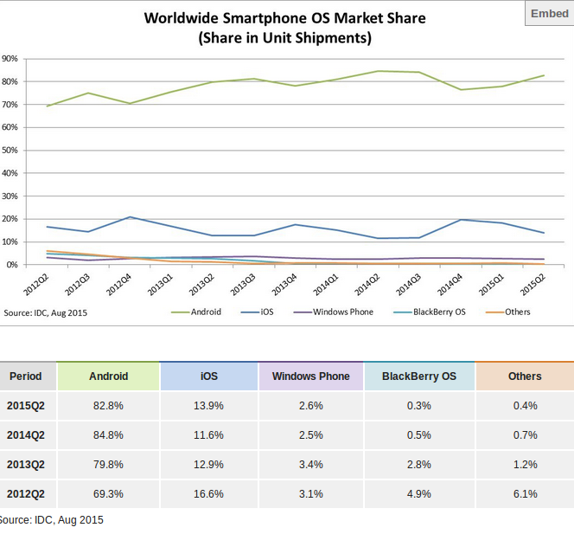
Smartphones

Slide 14
Información y aprendizaje
Wikipedia
Documentación en línea y Wikis de proyecto
Foros especializados
Libros electrónicos
  Apress y Springer
  Packt Publishing
  Orreily
Grupos de usuarios locales

Slide 15
Conclusiones
El costo de entrada al uso de GIS/SIG ha disminuido drásticamente, permitiendo que cualquiera con una computadora personal y el tiempo para aprender pueda utilizar la tecnología.
El ritmo de avance de las tecnologías supera el de actualización de muchas instituciones de enseñanza, por lo que el aprendizaje depende en gran medida de comunidades de usuarios y foros relacionados con la industria.

Slide 16
¡Gracias!
Dudas, comentarios o sugerencias:
migsar.navarro@gmail.com

